Slide 1
地 政 宣 導
非都市土地 違反使用管制宣導
白河地政事務所 關心您

Slide 2
一、何謂非都市土地
非都市土地係指都市土地以外之土地，其使用依
非都市土地使用管制規則管制之。

Slide 3
二、管制目的
區域計畫法之實施目的（區域計畫法§1）
係為促進土地及天然資源之保育利用，均衡人口及
產業活動之合理分布，以加速並健全經濟發展，改善生
活環境，增進公共福利，並有效防止自然災害之發生。
參酌地方實際需要，劃定使用分區，編定各種使用地，
實施管制，以達到國土資源永續利用之目標以達成土地
合理利用及國土資源永續發展之目標。

Slide 4
三、管制法源
非都市土地係指都市土地以外之土地，其使用依非都
市土地使用管制規則管制之。

Slide 5
四、11種使用分區 區域計畫法施行細則第11條(102.10.23修訂)
1.特定農業區
2.一般農業區
3.特定農業區
4.工業區
5.鄉村區
6.山坡地保育區
7.風景區
8.特定農業區
9.河川區
10.海域區
11.及其它使用區或
特定專業區

Slide 6
五、19種使用地編定 區域計畫法施行細則第13條(102.10.23修訂)
1.甲種建築用地
2.乙種建築用地
3.丙種建築用地
4.丁種建築用地
5.農牧用地
6.林業用地
7.養殖用地
8.鹽業用地
9.礦業用地
10.窯業用地
11.交通用地
12.水利用地
13.遊憩用地
14.古蹟保存用地
15.生態保護用地
16.國土保安用地
17.殯葬用地
18.海域用地
19.特定目的事業用地

Slide 7
六、各種使用地可供使用項目
一、甲種建築用地：供山坡地範圍外之農業區內建築使用者。
二、乙種建築用地：供鄉村區內建築使用者。
三、丙種建築用地：供森林區、山坡地保育區、風景區及山坡地範圍
之農業區內建築使用者。
四、丁種建築用地：供工廠及有關工業設施建築使用者。
五、農牧用地：供農牧生產及其設施使用者。
六、林業用地：供營林及其設施使用者。
七、養殖用地：供水產養殖及其設施使用者。
八、鹽業用地：供製鹽及其設施使用者。
九、礦業用地：供礦業實際使用者。
十、窯業用地：供磚瓦製造及其設施使用者。

Slide 8
六、各種使用地可供使用項目
十一、交通用地：供鐵路、公路、捷運系統、港埠、空運、氣象、郵
政、 電信等及其設施使用者。
十二、水利用地：供水利及其設施使用者。
十三、遊憩用地：供國民遊憩使用者。
十四、古蹟保存用地：供保存古蹟使用者。
十五、生態保護用地：供保護生態使用者。
十六、國土保安用地：供國土保安使用者。
十七、殯葬用地：供殯葬設施使用者。
十八、海域用地：供各類用海及其設施使用者。
十九、特定目的事業用地：供各種特定目的之事業使用者。

Slide 9
七、違反非都市土地使用管制規定裁罰
裁罰基準：
違反非都市土地使用管制規定者，依區域計畫第21條規定
裁處罰鍰新臺幣6至30萬元，並得限期令其變更使用、停
止使用或拆除其地上物恢復原狀。
處罰對象：
以處罰行為人為原則，對非行為人（土地所有權人、地上
物所有人、使用人或管理人）為例外。

Slide 10
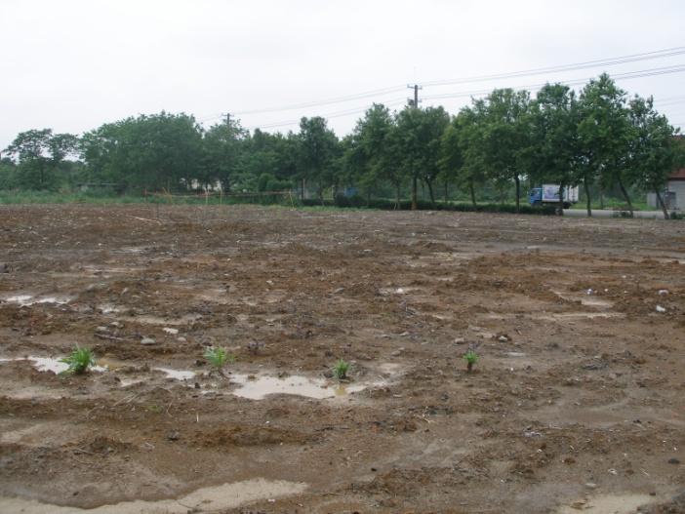
八、非都市土地使用違規行為樣態
違規態樣-農地經營砂石場
違規態樣-農地興建鐵皮屋作工廠
違規態樣-農地興建鐵皮屋作資源回收場使用
違規態樣-農地
填土整地、挖水池

Slide 11
九、衛星監測變異疑似違規案件
近年來，政府已利用衛星偵測，加強監測偏遠地區及山區之土地違規使用，一旦查獲，除依法科處罰款外，並限期恢復原狀，請勿以身試法。

Slide 12
為保障您的權益合法使用土地及永續利用寶貴土
地資源，非都市土地於使用前，請先洽詢目的事
業主管機關，切勿先行違規使用，違反土地使用
管制。
白河地政事務所關心您

